Slide 1
概率论与数理统计
王 力
2023高教版

Slide 2
概率论与数理统计
概率论(Probability)
数理统计(mathematical statistics)

Slide 3
概率论与数理统计
引言
概率论

Slide 4
概率论的研究对象
概率论是研究随机现象的数量规律的数学分支.
所谓随机现象，是相对于决定性现象而言的.
一定条件下必然发生(或出现)某一结果的现象称为决定性现象.

Slide 5
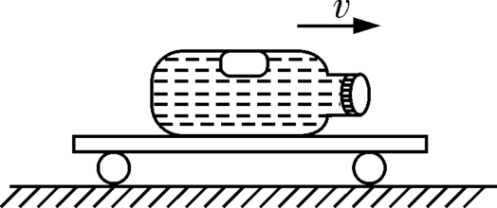
一定条件下必然发生(或出现)某一结果的现象称为决定性现象.
例如，在没有外力作用下，作匀速直线运动的物体必然继续作匀速直线运动；

Slide 6

又如在标准大气压下，将纯水加热到100℃时继续加热水必然会沸腾，等等.
这些条件和结果之间存在着必然联系的现象就是决定性现象.

Slide 7

在自然现象和社会现象中还广泛存在着与决定性现象有着本质区别的一类现象，例如：
当掷一枚硬币时，
可能出现
正面(国徽或花纹一面)
朝上，
也可能出现
反面(币值一面)
朝上(这里不考虑硬币立起或丢失的情况)；

Slide 8
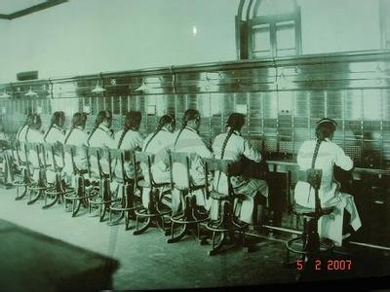
每天上午8:00—9:00记录一个电话投诉受理台收到用户的呼叫次数，
可能是0次，1次，2次，……；

Slide 9

再如，用同一门炮向同一目标发射用同一工艺过程生产的炮弹，
弹着点的位置……?

Slide 10
再如，用同一门炮向同一目标发射用同一工艺过程生产的炮弹，弹着点的位置……?
因为炮弹制造时种种偶然因素对炮弹质量有影响、炮筒位置有差异、空气中气流的变化……都影响着弹着点的位置，使
弹着点
在不同次发射中落在不同的位置.

Slide 11
这些现象的特点是：
（1）在基本条件不变的情况下，一系列试验或观察会得到不同的结果.
（2）每一次试验或观察之前，不能完全肯定会出现哪种结果.
（3）究竟出现哪种结果，呈现出偶然性.
这种现象称为随机现象.

Slide 12
概率论的研究方法
概率论研究随机现象有其独特的方法.
它不是企图追索出现每一结果的物理因素，从而象研究确定性现象那样确定无疑地预报在哪些条件下出现某一确定的结果，
而是通过对随机现象的大量观察，揭示其规律性.

Slide 13
例如连续多次掷一枚均匀的硬币，随着投掷次数的增加，出现正面的
频率(出现正面的次数与投掷次数之比)
逐渐稳定于1/2，从而揭示“出现正面”这一结果发生的可能性大小为1/2；
又如多次测量一物体的长度，其测量结果的
平均值
随着测量次数的增加逐渐稳定于一个常数等等.

Slide 14
概率论与数理统计
概率论的发展历史

Slide 15
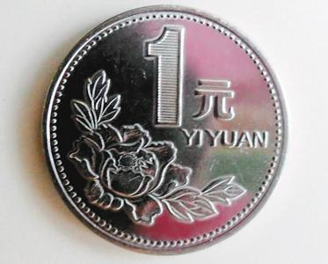

概率论有悠久的历史，它的起源与赌博活动

Slide 16
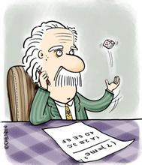
概率论有悠久的历史，它的起源与赌博活动中的问题有关.

Slide 17


16世纪，意大利的学者开始研究掷色子(骰子)等赌博中的一些简单问题，

Slide 18


例如比较同时掷两个色子出现点数之和为9与10的可能性大小.

Slide 19
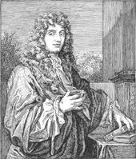
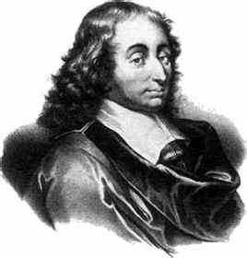
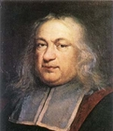
17世纪中叶，法国数学家帕斯卡、费马(P. De Fermat)及荷兰数学家惠更斯
基于排列组合方法，研究了一些较复杂的赌博问题，

Slide 20
他们解决了“分赌注问题”、“赌徒输光问题”等.

Slide 21
随着18、19世纪科学的发展，人们注意到某些生物、物理和社会现象与机会游戏之间有一种相似，
从而由机会游戏起源的概率论被应用到这些领域中，同时也大大推动了概率论本身的发展.

Slide 22
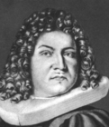
使概率论成为数学的一个分支的奠基人是瑞士数学家伯努利(J.I. Bernoulli)，
他建立了概率论中第一个极限定理，即伯努利大数定律，阐明了事件的频率稳定于它的概率.

Slide 23
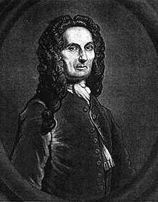
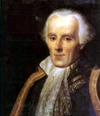
随后棣莫弗(A. De Moivre)和拉普拉斯(P.S. Laplace)又导出了第二个基本极限定理，即中心极限定理的原始形式.

Slide 24
拉普拉斯在系统总结前人工作的基础上写出了《分析的概率理论》，
明确给出了概率的古典定义，
并在概率论中引入了更有利的分析工具，将概率论推向了一个新的发展阶段.

Slide 25
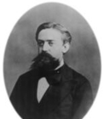
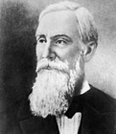
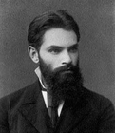
在19世纪末，俄国数学家切比雪夫、马尔可夫、李亚普诺夫
等人用分析方法建立了大数定律及中心极限定理的一般形式，科学地解释了为什么实际中遇到的许多随机变量近似服从正态分布.

Slide 26
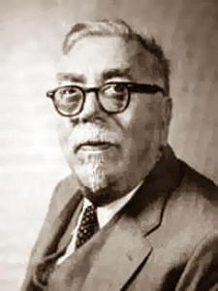
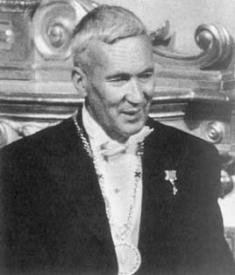
20世纪初受物理学的刺激，人们又开始研究随机过程.
这方面柯尔莫哥洛夫、维纳(N.Wiener)、马尔可夫、辛钦、莱维及费勒(W.Feller)等人做了杰出的贡献.

Slide 27
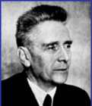
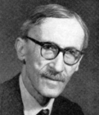
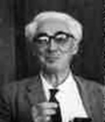
辛钦、莱维及费勒

Slide 28
如何定义概率，如何把概率论建立在严格的逻辑基础上，是概率论发展的困难所在，
对这一问题的探索一直持续了三个世纪.
二十世纪初完成的勒贝格测度(H.L. Lebesgue)与积分理论及随后发展的抽象测度与积分理论，
为概率公理体系的建立奠定了基础.

Slide 29
在这种背景下苏联数学家柯尔莫哥洛夫1933年在他的《概率论基础》一书中第一次给出了概率的测度论式的定义和一套严密的公理体系.

Slide 30
柯尔莫哥洛夫的公理化方法成为现代概率论的基础，
使概率论成为严谨的数学分支，对近几十年概率论的迅速发展起了积极的作用.

Slide 31
概率论与数理统计
引言
数理统计

Slide 32
数理统计学是概率论的一个姐妹学科，
研究怎样有效地收集、整理和分析带有随机性质的数据，
以对所观察的问题作出推断和预测，
直至为采取一定的决策和行动提供依据和建议.

Slide 33
数理统计学是概率论的一个姐妹学科，研究怎样有效地收集、整理和分析带有随机性质的数据，以对所观察的问题作出推断和预测，直至为采取一定的决策和行动提供依据和建议.
统计学自古有之，例如人口统计、社会调查等.但它不是现代意义下的数理统计学，只是数据的记录和整理.
数理统计学是随着概率论的发展而发展起来的.

Slide 34
当人们认识到必须把数据看成是来自一定概率分布的总体，
所研究的对象是这个总体而不能局限于数据本身之日，也就是数理统计诞生之时.

Slide 35
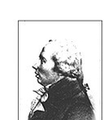
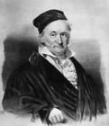
在19世纪中叶以前已出现了若干重要的工作，特别是高斯(C.F. Gauss)和勒让德关于观测数据的误差分析和最小二乘法.

Slide 36
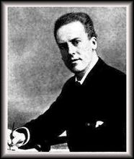
到19世纪末期，经过包括K. Pearson在内的一些学者的努力，这门学科已开始形成。
Karl Pearson（1857～1936），生卒于伦敦，公认为统计学之父。

Slide 37
但数理统计学发展成一门成熟的学科，则是20世纪上半叶的事，它在很大程度上要归功于K. Pearson、 R.A.Fisher等学者的工作。
特别是Fisher的贡献，对这门学科的建立起了决定性的作用。

Slide 38
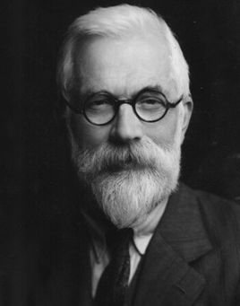
R.A.Fisher(1890～1962)
全名Ronald Aylmer Fisher，生于伦敦，卒于 Adleaide（澳洲）。英国统计与遗传学家，现代统计科学的奠基人之一，并对达尔文进化论作了基础澄清的工作。

Slide 39
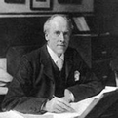
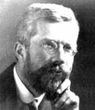
皮尔逊(K.Pearson)、费希尔(R.A.Fisher)

Slide 40
1946年， H.克拉默发表的
《统计学的数学方法》
是第一部严谨且比较系统的数理统计著作，
可以把它作为数理统计学进入成熟阶段的标志.

Slide 41
数理统计学用到很多近代数学知识，但与其关系最密切的是概率论.
在很大程度上可以说概率论是数理统计的理论基础，数理统计是概率论的一种应用，并且补充和丰富了概率论.
概率论、数理统计是两个并列的数学分支，并无从属关系.
目前，概率论与数理统计的理论与方法已广泛的用于自然科学、技术科学、社会科学及人文科学的各个领域.

Slide 42
近年来随着科学技术的迅速发展，它在经济、管理、工程、技术、物理、气象、海洋、地质等领域中的作用愈益显著.
随着计算机的发展与普及，概率论与数理统计已成为处理信息、制定决策的重要理论和方法.
概率论与数理统计向各个领域渗透，产生了许多新的分支和边缘科学，如生物统计、统计物理、数学地质、教育统计等.

Slide 43
同时概率论与数理统计又是许多新的重要学科的基础，如信息论、控制论、排队论、预测论、可靠性理论及人工智能等.
概率论与数理统计，作为理论严谨、应用广泛、发展迅速的数学分支正日益受到人们的重视并发挥着重大的作用.

Slide 44
课程安排(参见课本第一版前言)
第一部分 随机事件及其概率(第一、二章)
第二部分 随机变量及其分布(第三、四章)
第三部分 随机变量的数字特征与极限定理(第五章)
第四部分 数理统计的基本概念(第六章)
第五部分 参数估计与假设检验的基本方法(第七、八章)

Slide 45
课程安排
第六部分 线性模型的统计分析初步(第九章) ，
介绍单因素试验的方差分析及一元正态线性回归
第六部分 课堂不讲授

Slide 46
考核安排
三部分
第一部分:平时
作业占考核成绩的20% ，即20分
第二部分:课程论文、课堂表现占考核成绩的10% ，即10分
第三部分:期末试卷
占考核成绩的70% ，即70分

Slide 47
考核安排
三部分
第一部分:平时
作业占考核成绩的20% ，即20分
《概率论与数理统计同步训练》

Slide 48
考核安排
第二部分:课程论文、课堂表现占考核成绩的10% ，即10分
不少于2000字的有关概率论与数理统计内容的《哈尔滨工业大学学报》或其他科学杂志格式形式的作文
即《概率论与数理统计》课程内容学后感或读后感

Slide 49

课程论文内容建议参考
李贤平（概率论基础）第三版的《概率论基础学习指导书》中的三十篇教学札记的相关内容

Slide 50
考核安排
第三部分:期末试卷，占考核成绩的70% ，即70分
包括
5道填空题占15分
5道选择题占15分
5道计算证明题占40分

Slide 51
学习参考
《概率论与数理统计同步训练》 (作业)
《概率论与数理统计综合训练》 (模拟题)
《概率论与数理统计同步辅导与习题解答》
微店购买

Slide 52
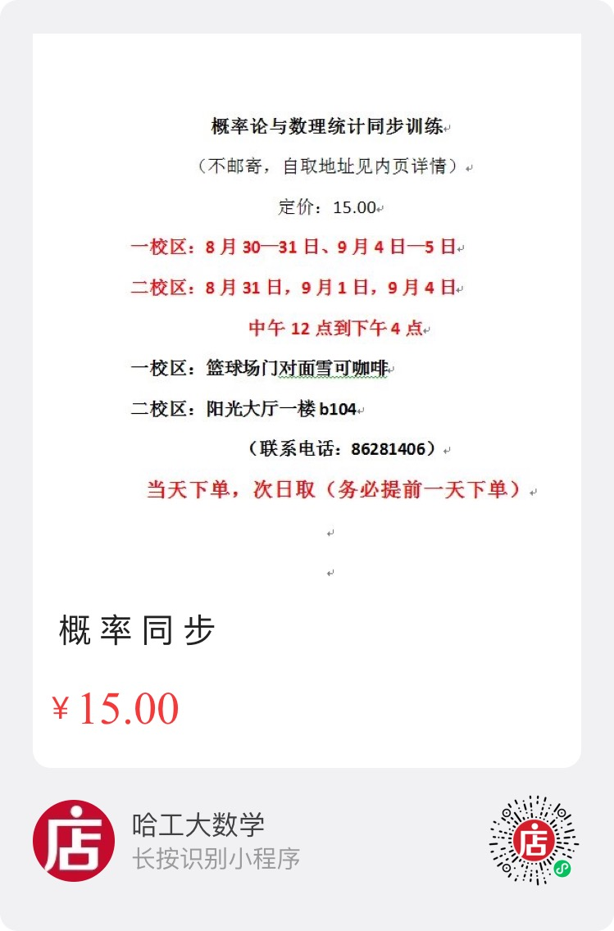

Slide 53
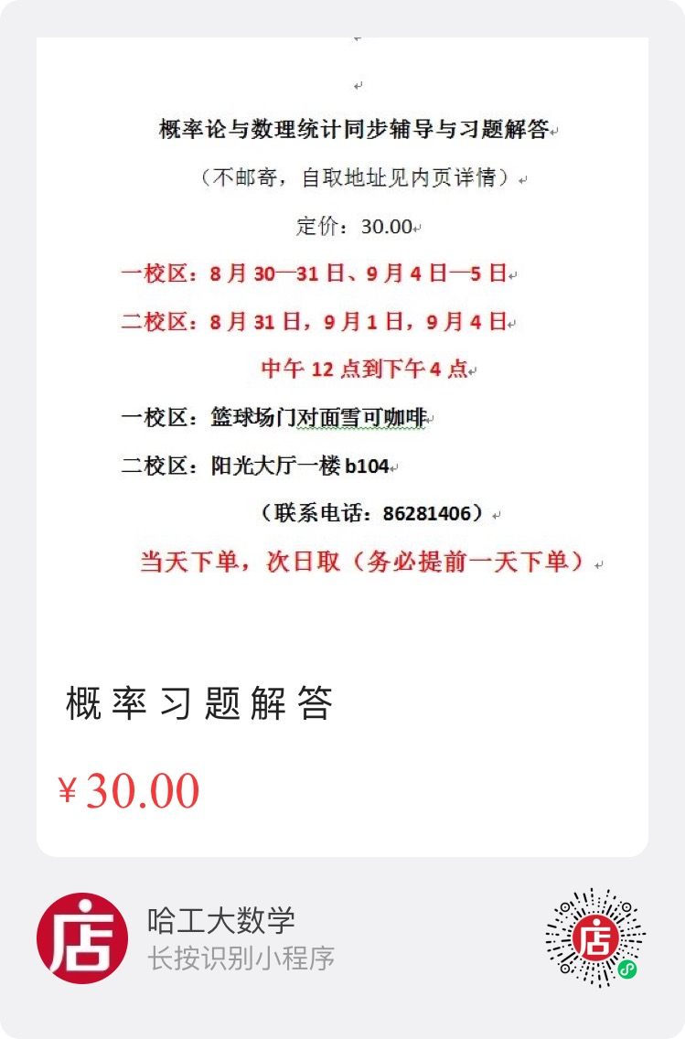

Slide 54
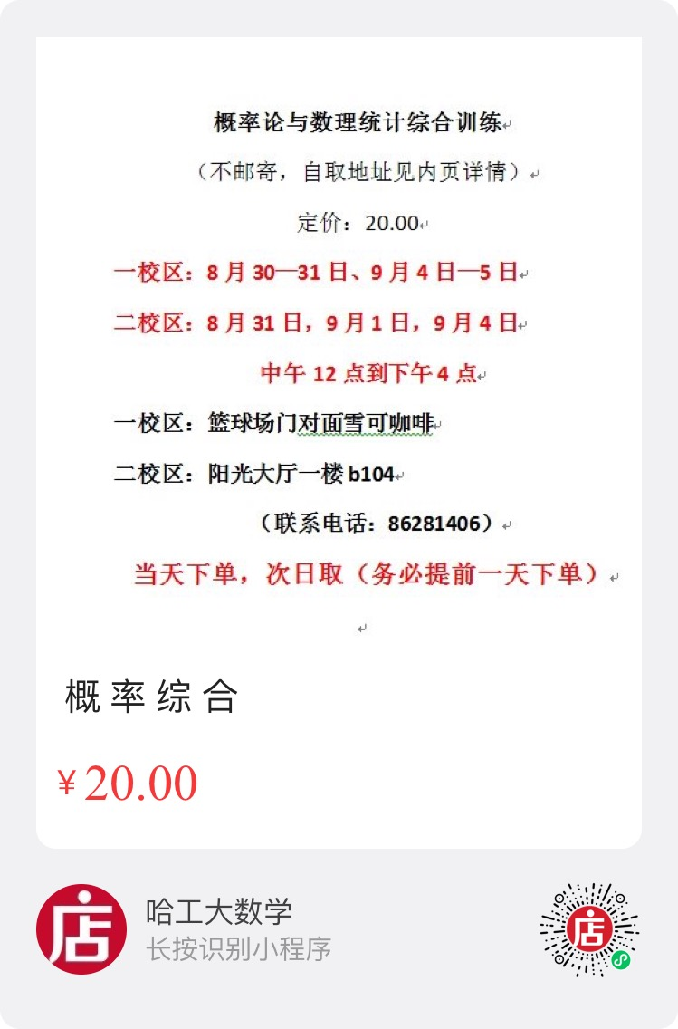

Slide 55
作业
作业室地点：理学楼701
收作业时间：按章交（内容结束一周）。
请同学们一定要在规定时间内上交作业，要不没人，并在作业登记簿上记录。
交作业时千万别放门口就走了，否则清洁阿姨会当废纸给收拾走，作业会丢失。

Slide 56
说明
概率论的理论基础
《测度论》
定义、定理
不严格

Slide 57
概率论与数理统计
第一章
随机事件与概率

Slide 58
课程预习

Slide 59
预习（1.1节及1.2节）
1.1随机事件
1.1.1必然现象与随机现象
1.1.2随机试验与样本点、样本空间，随机事件
1.2事件的关系（包含、相等、互不相容及对立）与运算（积、和、差）

Slide 60
预习效果检验
必然现象与随机现象
随机试验
样本点、样本空间，随机事件
随机事件的表示
事件的关系（包含、相等、互不相容及对立）和运算（积、和、差）及性质
对偶原理

Slide 61
1.1节及1.2节学习成效要求
了解:随机试验
理解：样本点、样本空间，随机事件
掌握：事件的关系（包含、相等、互不相容及对立）和运算（积、和、差）及性质
熟练：随机事件的表示
重点：对偶原理的应用

Slide 62
课间休息

